Slide 1
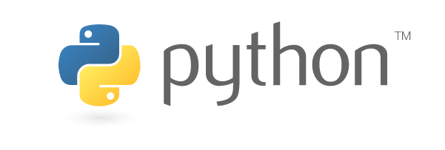

Python
Christian Camilo Urcuqui López, MSc

Slide 2
competencias
Describir el lenguaje de programación Python y su aplicación en proyectos de inteligencia artificial.
Utilizar el entorno de trabajo Jupyter Notebook.
Utilizar GitHub para el control de versiones de proyectos de software.

Slide 3
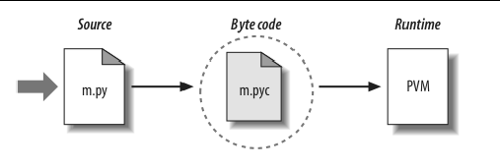
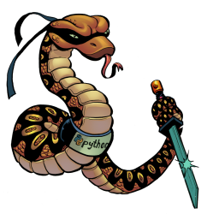
Python
Es un lenguaje popular orientado a objetos
Es un lenguaje de libre acceso
Puede ser utilizado para el desarrollo de programas standalone y scripts que pueden ser aplicados a muchos contextos o problemas.
No es lenguaje tan rápido como C y C++

Slide 4
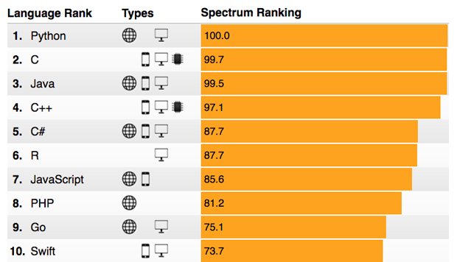
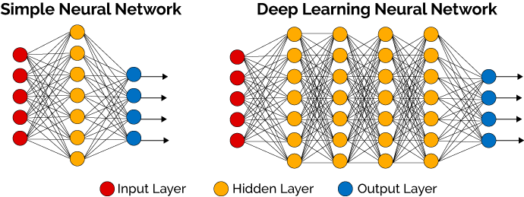
Python
Según la IEEE Spectrum 2017 [1], Python esta en el primer lugar en su top 10
Es uno de los lenguajes más utilizados para las redes neuronales profundas
[1] The 2017 Top Programming Languages. IEEE Spectrum

Slide 5

Python
Es un lenguaje orientado a objetos
Es open source.
Es portable.
Tiene una comunidad de expertos que día a día trabaja en nuevas utilidades.

Slide 6
Python
Interfaces para sistemas operativos, la librería estándar de Python incorpora mecanismos de POSIX (Portable Operating System Interface), es decir, se pueden desarrollar programas que permiten la comunicación entre el sistema operativo y el entorno.
GUI, Python incorpora una interfaz orientada a objetos a través de la API Tk GUI [1] (llamada Tkinter), la cual permite a los programas de Python implementar GUI (Graphical User Interface) portables con un aspecto y comportamiento nativo.
Internet Scripting, existe una variedad de librerías que permiten el desarrollo de utilidades en Python para tareas de redes tanto a nivel de cliente y servidores, por ejemplo comunicación a través de sockets para el envío de paquetes TCP y UDP.
[1] http://www.tcl.tk/

Slide 7
Python
Programación de base de datos, se provee una persistencia a los objetos y además existen librerías para la gestión de base de datos como Oracle, MySQL, PostgresSQL, entre otros.
Programación numérica, Numpy es un paquete científico que incluye herramientas para operaciones con arreglos N dimensionales, operaciones lineales, transformadas de Fourier, entre otros.
Juegos, IA, XML y más…, debido a que es un lenguaje abierto, las distintas comunidades han desarrollado y aportado con librerías para múltiples dominios, por ejemplo para aprendizaje de máquina esta scikit learn y para análisis de tráfico de red esta pyshark (utiliza los mecanismos ofrecidos por Wireshark).

Slide 8
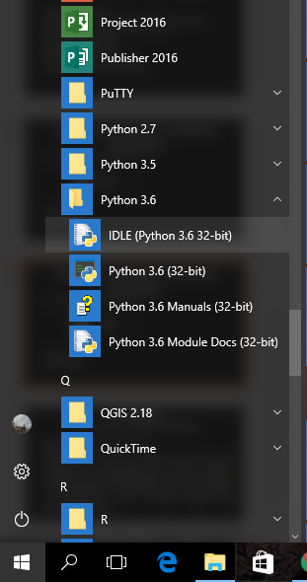
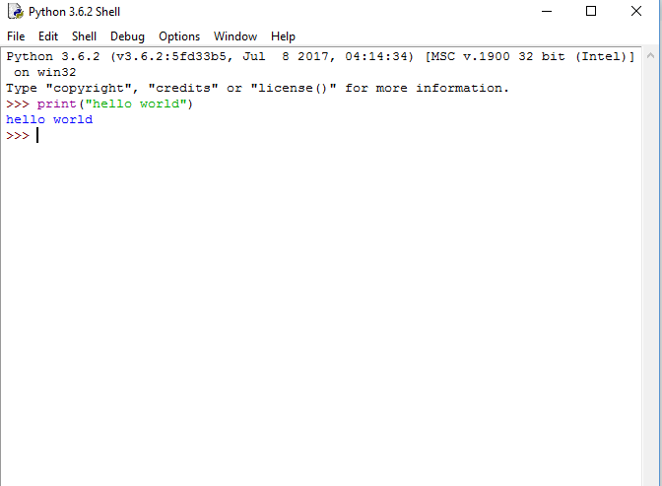
Python

Slide 9
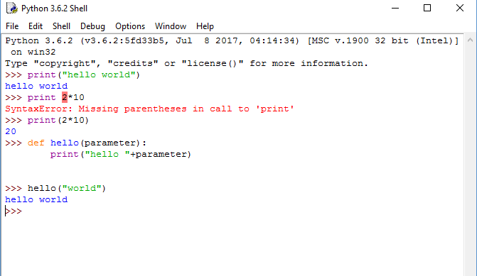
Python

Slide 10
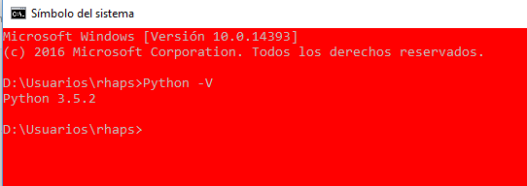
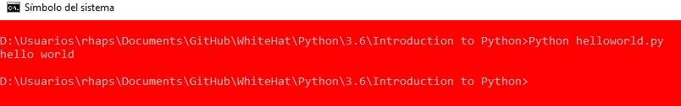

Python

Slide 11
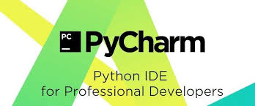
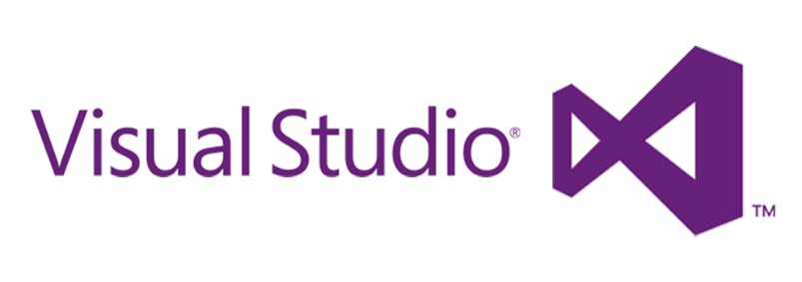
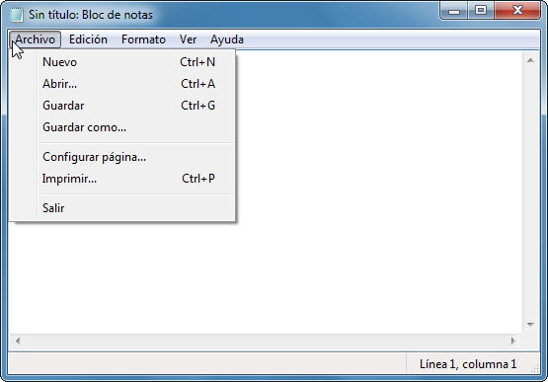
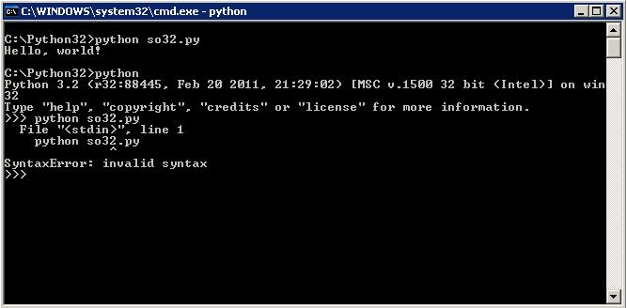
Python

Slide 12
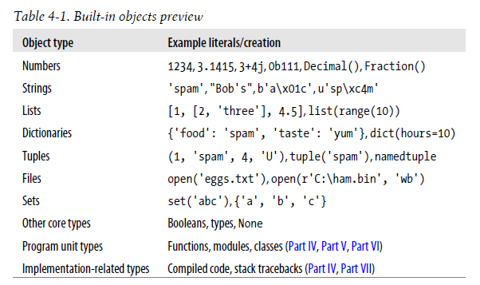
estructuras
Todo lo que procesamos en Python es considerado como objeto

Slide 13
Bibliografía
Lutz, M. (2013). Learning Python: Powerful Object-Oriented Programming. " O'Reilly Media, Inc.".

